Slide 1

Различные подходы к пониманию предмета философии науки (вопрос № 11)

Slide 2
Различные толкования предмета философии науки.
Предмет современной философии науки
Философия науки – область, лежащая на границе философии и конкретного научного (математического, естественнонаучного, гуманитарного, социального, технического) знания.
Философия науки исследует характеристики научно-познавательной деятельности, изучает науку как специфическую сферу человеческой деятельности и как развивающуюся систему знаний.
Поскольку существуют различные научные дисциплины – математика, биология, физика и т.п. и различные виды наук – гуманитарные, естественные и т.п. в философии науки выделяют следующие разделы:
• Общая философия науки (или просто философия науки);
• Специализированные области знания в философии науки (философия (философские вопросы) математики, биологии, социогуманитарного знания, технических наук).
Очевидно, что философии науки не могло бы быть, если бы не было науки. Поэтому философия науки связана с историей науки, и в частности, с проблемой происхождения науки и проблемой ее периодизации.
Как раздел философии философия науки окончательно оформилась в середине XX в. в ответ на потребность осмыслить социальные и культурные функции науки в условиях научно-технического прогресса. Однако, истоки философского осмысления науки можно проследить начиная с античности.

Slide 3
Сегодня имеются различные интерпретации понятия «философия науки» :
- это философия, опирающаяся на результаты и методы науки (Р. Карнап, М. Бунге, А. Уайтхед);
это посредник между наукой и гуманитарным знанием (Ф. Франк, М. Вартовский);
это методологический анализ науки (Г. Р. Харре, М. Б. Хессе, И. Лакатос, Л. Лаудан);
это идеологическая спекуляция на науке, вредная для науки и общества (П. Фейерабенд);
это выявление предпосылок научного мышления и деятельности;
это метанаучная методология, определяющая, чем научное познание отличается от иных способов познания;
это синоним науковедения, дисциплина, включающая в себя методологию, историю и социологию науки.

Slide 4
ФИЛОСОФИЯ НАУКИ
философское направление, предметом которого является наука как эпистемологический и социокультурный феномен
Термин «философия науки» (Wissenschaftstheorie) впервые появился в работе Е. Дюринга «Логика и философия науки» (Лейпциг, 1878)
Оформляется в качестве специального раздела философии в рамках позитивизма
Notes:
Проблематика философии науки (структура и развитие научного знания) восходит к Платону и Аристотелю.
С формированием науки Нового времени философия науки в единстве с теорией познания становится важнейшей областью философского исследования в работах Ф. Бэкона, Декарта, Лейбница, д' Аламбера, Дидро, Канта, Фихте, Гегеля, позже Б. Больцано, который еще ограничивается термином «наукоучение».

Slide 5
ПОЗИТИВИЗМ
Основан в 30-х гг. 19 в. О. Контом (ввел самый термин).
все подлинное (позитивное) знание — совокупный результат специальных наук;
наука не нуждается в философии.
позитивизм
Классический позитивизм
Эмпириокритицизм
Неопозитивизм
Логический позитивизм

Slide 6
Три этапа позитивизма
 | характеристика | представители
Классический позитивизм конец XIX в. | Исследование логических процедур эмпирического познания | О. Конт, Дж. Милль, Г. Спенсер
Эмпириокритицизм XIX - XX век. | Осмысление революционных процессов в науке 1900-1920 гг | Э. Мах, А. Пуанкаре Р. Авенариус
Неопозитивизм Логический позитивизм 30 гг. XX в. | Анализ языка науки, Устранение псевдонаучных утверждений из языка науки | Б. Рассел Р. Карнап К. Гедель М. Шлик

Slide 7
з
Постпозитивизм (Т. Кун, П. Фейерабенд, И. Лакатос и т.д.) – история науки, социокультурные детерминанты научного знания
Социология науки (Р. Мертон, Л. Флек) – стиль мышления в научном сообществе, этос науки, социальные роли ученых

Slide 8
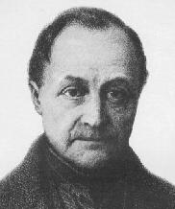
О.Конт (1798-1857)
«Курс позитивной философии»,
публиковался с 1830 по 1842
Ключевая идея:
концепция трех стадий

Slide 9
Три стадии развития духа и любой науки
:
Теологическая (фетишизм, политеизм, монотеизм)– объяснение мира посредством понятия Бога
Метафизическая – объяснение мира через природные сущности
Позитивная – наука – единственная форма знания
Философия не имеет своего особенного содержания;
Функция философии - приводить в общий систематический порядок содержание всех наук.
Основание положительной философии - классификация или «иерархия» наук.

Slide 10
Науки, которые выделяет О.Конт
Математика (самая объемная и простая наука),
Астрономия (исследует наиболее общие явления методом наблюдения),
Физика (основной метод - наблюдение и эксперимент, возможно искусственное воздействие),
Химия (основной метод - наблюдение и эксперимент, возможно искусственное воздействие),
Биология (основной метод – сравнение, искусственное воздействие невозможно)
Социальная физика (социология, «позитивная религия») - (основной метод – сравнение. Разделы – социальная статика, социальная динамика)
Notes:
социальная статика — раздел позитивной науки об обществе — изучает условия его стабильного существования, конкретный состав и взаимосвязь частей, а также основные общественные институты — семью, религию, государство; имеет дело с устойчивыми («естественными») условиями существования любого общественного строя; институты и условия — семья, разделение труда, кооперация…, которые общи и одинаковы для обществ любой эпохи; основной закон социальной статики состоит в том, что он исследует взаимосвязь различных аспектов жизни (экономической, политической, культурной); изучает законы порядка.
социальная динамика — теория исторического социального развития, базирующаяся на вере в прогресс умственного развития человечества и признании закономерного прохождения стадий его развития; изучает законы развития общества — законы прогресса, смены эволюционных стадий.

Slide 11
Принципы организации знания
предшествующее изложение - логическая предпосылка и основа для понимания последующего
идеал каждой науки – представление всех фактов в виде частных случаев, которые можно вывести из «единого факта», в качестве которого выступает закон
организация знания должна отражать общую цель человечества
Задача науки – «видеть, чтобы предвидеть»

Slide 12
«Второй позитивизм»
Э. Мах (1836 - 1916)
Р. Авенариус (1843-1896)
А. Пуанкаре (1854 - 1912)
Задача «позитивной философии» - очищение опыта от метафизических утверждений посредством преодоления разделения мира на объект и субъект

Slide 13
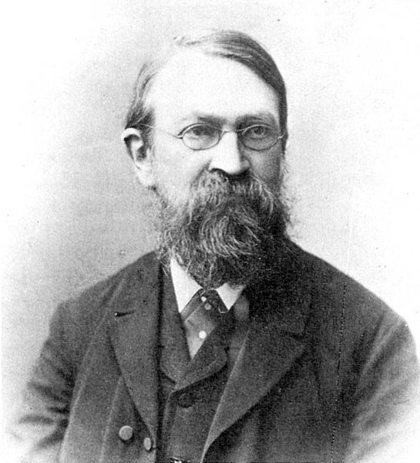
Э.Мах
изучал аэродинамические процессы, сопровождающие сверхзвуковое движение тел. Открыл и исследовал процесс возникновения ударной волны
мир - «комплекс ощущений»
задача науки —описывать «ощущения»

Slide 14
«Познание и заблуждение. Очерки по психологии исследования»
Цель работы – устранить мнимые «метафизические» проблемы из науки
Средство – исследовать познавательную деятельность человека
Основной тезис - психика человека — средство приспособления особого животного вида к условиям существования, следовательно может быть изучена как продолжение и совершенствование психики животных
основа психики -нервные процессы (система рефлексов)

Slide 15
научное мышление - последнее звено “в непрерывной цепи биологического развития,
начавшегося с первых элементарных проявлений жизни”
цель мышления (как обыденного, так и научного) - “ориентация в мире”
Физическое и психическое – составляющие целостного переживания «опыта». Опыт можно разложить на «нейтральные элементы» - ощущения (запах, цвет, вкус)

Slide 16
Познание - средство установления равновесия с окружающей средой, «психическое переживание, непосредственно или, по крайней мере, посредственно биологически для нас полезное»
Заблуждение - переживание, не приводящее к успеху или даже наносящее вред
Основная функция понятий и эксперимента – экономия мышления в процессе приспособления мыслей к фактам действительности и друг к другу
Попытки приписать «законам природы» некий онтологический приоритет по сравнению с другими фактами - «метафизика»

Slide 17
Неопозитивизм
М. Шлик (1882-1936)
Л. Витгенштейн (1880-1951)
Б. Рассел (1872-1970)
Задача философии – анализ научных высказываний и обобщений, разработка методов анализа знания

Slide 18
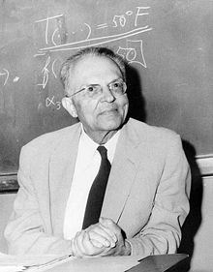
КАРНАП Рудольф (1891-1970)
Теоретически осмысленные высказывания - констатирующие эмпирические факты, подтверждаемые наблюдением (феноменализм).
Высказывания, не выдерживающие эмпирическую верификацию, относятся к не имеющим теоретического смысла (метафизике).
На таком понимании "эмпирического" Карнап строил логику индуктивного вывода.
Характерная черта науки в ее обоснованности и достоверности,
отличительная черта ненауки (например, алхимии или метафизики) — в ненадежности и недостоверности.
Индукция и верифицируемость оказывались, т.о., критериями отграничения науки от ненауки.
немецко-американский философ и логик, ведущий представитель логического позитивизма и философии науки.
Notes:
Основная идея логического позитивизма
Теория является научной, если она может быть верифицирована.
Поппер видит в этом ограниченность научного познания

Slide 19
Постпозититвизм
Т. Кун (1922-1996)
П Фейерабенд (1924-1994)
И. Лакатос (1922-1974)
К. Поппер (1902-1994)
М. Полани (1891-1976)
С. Тулмин (1922-2009)

Slide 20
Проблемы постпозитивизма
История науки
Факторы развития науки
Взаимодействие философии и науки

Slide 21
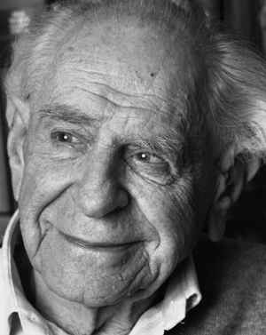
Карл Поппер (1902-1994)
Постпозитивизм - совокупность концепций, возникших как критическая реакция на программу эмпирического обоснования науки, выдвинутую логическим позитивизмом.
Возник во второй половине 20 века, представители: К.Поппер, Т.Кун.
известный философ науки XX века, родился в Вене

Slide 22
Стадии становления философии науки
19 в. позитивизм
 | Представители | Проблематика
 | У. Уэвелл, Дж. С. Милл, О. Конт, Г. Спенсер, Дж. Гершель | научная деятельность в соответствии с методологическим идеалом, исследование психологических и индуктивно-логических процедур эмпирического познания.

Slide 23
2 этап
1900-20 гг. позитивизм
 | Э. Мах, М. Планк, А Пуанкаре, П. Дюэм, Э. Кассирер, А Эйнштейн и др. | определялось революционными процессами в науке 19-20 вв. главный предмет - содержательные положения науки (теории относительности и квaнтoвой механики).

Slide 24
3 этап
1920-40 гг. аналитический классический неопозитивизм
 | Л. Витгенштейн Венский кружок и Берлинская группа – М. Шлик, Р. Карнап, Ф. Франк, О. Нейрат, Г. Рейхенбах и др | прояснить логическими методами отношение между эмпирическим и теоретическим уровнями, устранить из языка науки «псевдонаучные» утверждения и способствовать созданию унифицированной науки по образцу математизированного естествознания.

Slide 25
4 этап 1940-50 гг. поздний неопозитивизм
 | Н. Кемпбелл, У. Куайн, Э. Нагель, У. Селларс, К. Гемпелъ, Р. Брейтвейт, П. Бриджмен | Построение реалистических и инструменталистских моделей структуры научных теорий Понятие науки расширяется, предметом исследования становится история, статус исторических законов и функции исторического объяснения.

Slide 26
Конец 4 этапа кон. 1950-х концепция логики научного исследования
 | К. Поппер У. Куайн Т. Кун, М. Полани, Н. Гудмен, Н. Хэнсон | критика психологизма, проблема индукции, разграничение контекста открытия и контекста обоснования, демаркация науки и метафизики, метод фальсификации и теории объективного знания.

Slide 27
5 этап 1960-70
Постпозитивистский
 | М. Полани, С. Тулмин, Н. Хэнсон, Т. Кун, И. Лакатос, Дж. Агасси, П.ФейерабендК. Хюбнер, Г. Шпиннер, Л. Лаудан и др | возможность реконструкции исторической динамики знания, социокультурные детерминанты познания, философия науки - междисциплинарное исследование.

Slide 28
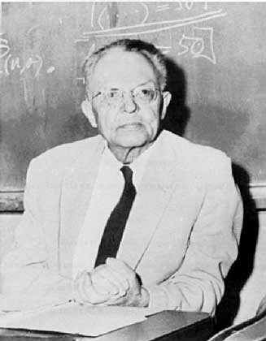
Различные интерпретации предмета философии науки
Рудольф Карнап (1891-1970) Германия, Карлсруэ
Предмет философии науки – анализ структуры естественно-научного знания с целью уточнения основных понятий науки посредством математической логики
Notes:
Философ, логик

Slide 29
Филлип Франк (1884-1966)
Массачусетский университет
Предмет философии науки – корреляция естественно-научных знаний с представлением об обществе и человеке, т.о. философия науки становится социологией науки.
Предмет социологии науки – формирование идеала культуры, в котором не будет разрыва между наукой и культурой
Notes:
Философ, физик

Slide 30
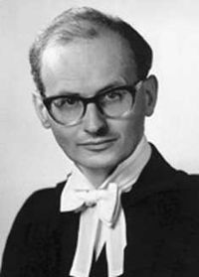
Имре Лакатос (1922-1974) Англия
Философия науки решает задачи методологического анализа научного знания
(методология научно-исследовательских программ)
Предмет философии науки – логика научного открытия
«Философия науки без истории науки пуста; история науки без философии науки слепа»
Notes:
Математик, логик, философ

Slide 31
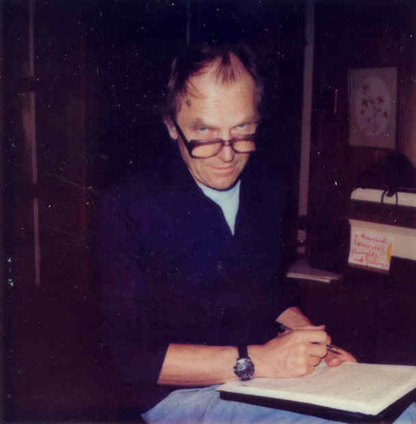
Пауль Фейерабенд (1924-1994) Австрия, Англия, США
Философия науки – идеологическая спекуляция на науке, вредная для науки и общества
философия не может успешно описать науку в целом
философия не может разработать метод дифференциации научного и ненаучного знания
разработанный и рекомендуемый философами «общий курс» развития науки должен быть отвергнут учёными, если это необходимо для дальнейшего прогресса.
Notes:
Философ науки

Slide 32
Современные направления философии науки
Социальный конструктивизм (Бруно Латур, Питер Гаррисон) – роль техники, в формировании объектов, которые изучает наука
Феминистский эмпиризм (Э. Андерсен) – гендерные аспекты современной науки. Гендерные аспекты в теоретической работе, гендерные различия в знании (понятие «экспериментатор», но нет понятия «экспериментаторша»)

Slide 33
Функции современной философии науки
Связующее звено между естествено-научным и гуманитарным знанием
Определяет место науки в современной цивилизации
Определяет отношение науки к этике, политики, религии
Обращает внимание на философский план любой проблемы
Notes:
Зачитать про лоботомию, про Лоренца,

Slide 34
ОБЩИЕ МОДЕЛИ ИСТОРИИ НАУКИ
история науки как прогрессивный поступательный процесс (кумулятивная модель);
история науки как процесс развития научного знания через научные революции;
история науки как совокупность различных познавательных программ «кейс-стадис».

Slide 35
Спасибо за внимание!!

